Slide 1
期末專案 Heston model的亞式、美式
蒙地卡羅模擬
財務演算法 (2021 spring) 期末作業
黃冠綸、邱祥鴻
jian5753/heston-monter-carlo-multiThread (github.com)

Slide 2
目錄
版本更新重點整理
程式畫面說明
程式碼物件說明

Slide 3
01
版本更新重點整理

Slide 4
期中、期末比較
期中
期末
黃冠綸
新增項目
Heston model 歐式選擇權
平行處理
邱祥鴻
Heston model 亞式選擇權
BSM 亞式選擇權(Fix strike)
亞式選擇權(Float strike)
美式選擇權

Slide 5
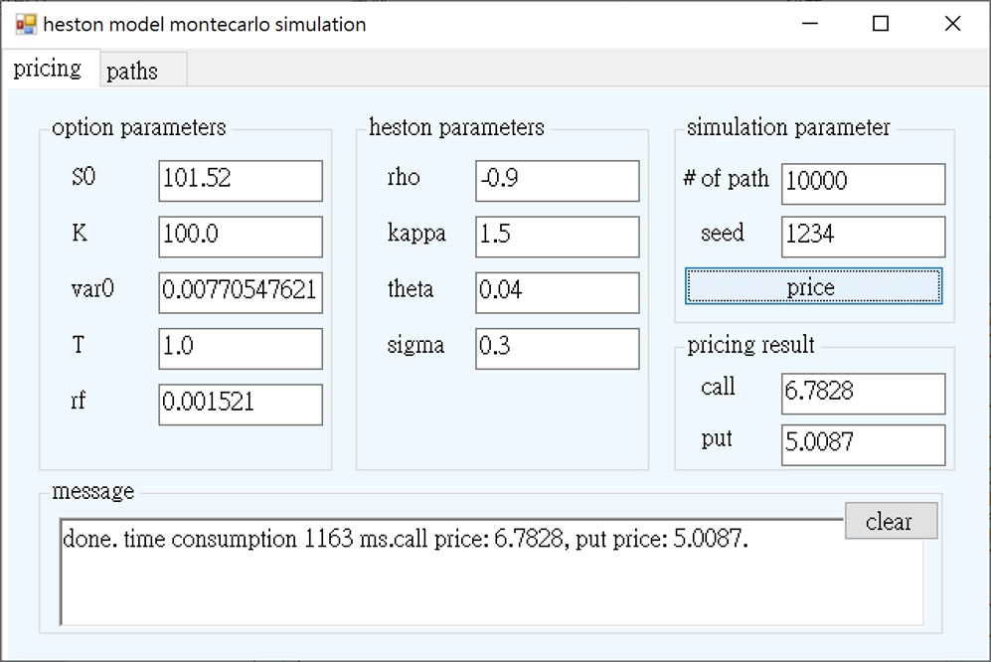
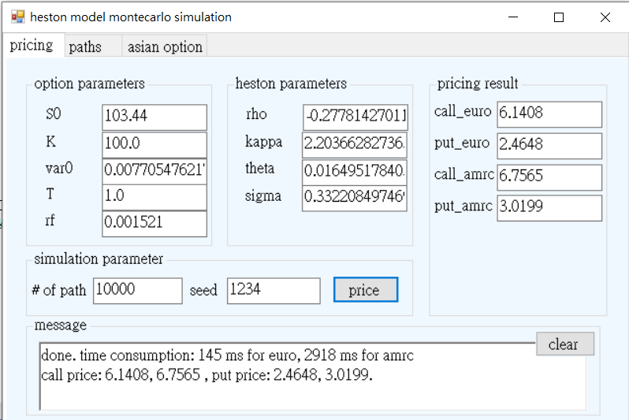
平行化將模擬路徑所需時間減少近10倍
未使用平行運算(期中)
使用平行運算(期末)

Slide 6
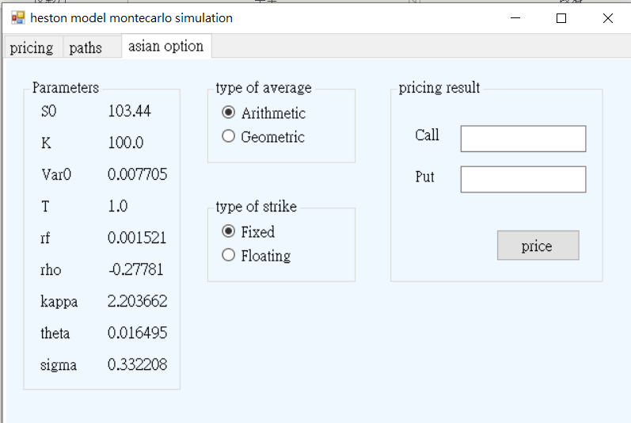
新增美式與亞式選擇權的定價功能
新增亞式定價
新增美式定價

Slide 7
02
程式畫面說明

Slide 8
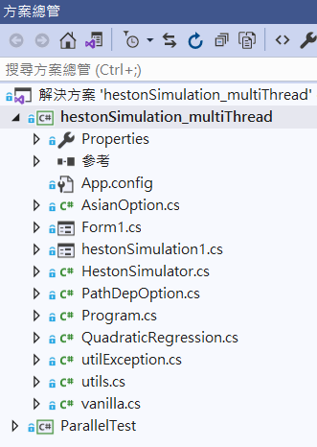
執行檔與程式碼位置
執行檔:
hestonSimulation_multiThread\hestonSimulation_multiThread\bin\Debug\hestonSimulation_multiThread.exe
hestonSimulation_multithread 專案
主程式畫面截圖
Visual Studio畫面截圖

Slide 9
Pricing 頁面說明
股價報酬與波動度的相關性
現貨現價
模擬結果:歐式買權價格
Mean reverting 的「力道」
執行價
模擬結果:歐式賣權價格
現在的 variance
波動度的長期平均
模擬結果:美式買權價格
到期長度(年)
波動度的波動度
模擬結果:美式賣權價格
無風險利率
開始摸擬
摸擬的路徑數量
隨機種子
0 為不設種子
清除訊息
程式運行的回報
Pricing頁面截圖

Slide 10
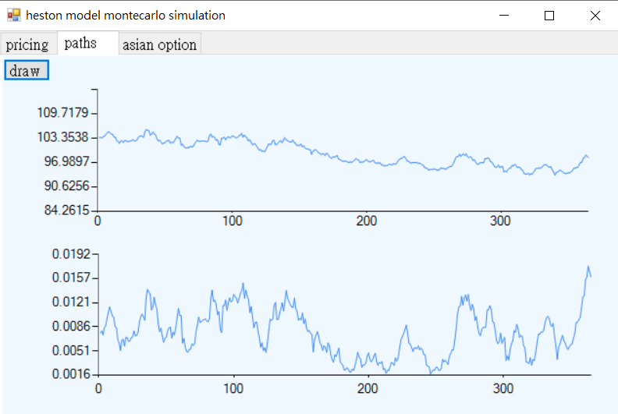
Paths 頁面說明
隨機抽取一組股價以及波動度的路徑
股價路徑
波動度路徑
Path頁面截圖

Slide 11
Asian Option 頁面說明
模擬結果:亞式買權價格
決定平均數算法
模擬結果:亞式賣權價格
開始摸擬
決定報酬算法
由pricing頁面擷取參數
asian option頁面截圖

Slide 12
03
程式碼物件說明

Slide 13
程式碼物件說明
檔案: utils.cs
檔案: utilException.cs
物件:Utils
功能:
定義陣列相關運算。
方法:
Power, Add, Sub, Mul, Sum :
基礎四則運算
Mean : 算術平均
GeoMean : 幾何平均
Var, Cov, Max : 統計計算方法
GreaterEqual
Greater
Not
And
Rep
物件:Exception
功能: 適時提供報錯資訊
陣列元素及邏輯處理

Slide 14
程式碼物件說明
檔案: vanilla.cs
物件: BSMoption
功能: 儲存選擇權參數並定價。
方法:
Payoff:
虛擬函數。其他繼承於此類別的函數需要實作不同的報酬函數，以實現各式選擇權之定價。
(只適用於路徑獨立的選擇權)
priceSampleMean:
依照模擬結果算出歐式選擇權價格。
AmrcPrice:
依照模擬結果使用LSMC演算法進行美式定價
物件: HestonOption(繼承自BSMoption)
功能:
比 BSMoption 多儲存了 Heston model 需要的參數
物件: VanillaCall (繼承自 HestonOption)
功能: 實作 call 的報酬函數
物件: VanillaPut (繼承自 HestonOption)
功能: 實作 put 的報酬函數

Slide 15
程式碼物件說明
檔案: PathDepOption.cs
檔案: AsianOption.cs
物件: PathDepOption_heston
(繼承自 HestonOption)
功能:
新增適合路徑相依選擇權的虛擬函數。待後續繼承的物件實作報酬函數。
物件:
AsianOptionFixCall、 AsianOptionFixPut、
AsianOptionFloatCall、 AsianOptionFloatPut、
AsianOptionFixCall_Geo、
AsianOptionFixPut_Geo、
AsianOptionFloatCall_Geo、
AsianOptionFloatPut_Geo
(皆繼承自PathDepOption_heston )
功能:
實作各自的報酬函數。

Slide 16
程式碼物件說明
檔案: HestonSimulator.cs
檔案: AsianOption.cs
物件: HestonSimulator
功能:
根據傳入的選擇權以及其他參數進行模擬。
方法:
drawSt:
模擬 Heston model 下， n 條路徑在到期日時間點的股價。
(已有平行化處理)
drawSPath:
模擬 Heston model 下， n 條路徑每個時間點的股價。
(已有平行化處理)
drawSandVPath:
模擬 Heston model 下。單一組股價與波動度路徑
(用於 paths 頁面)。
物件: QudraticRegression
功能:
建立二次多項式回歸及預測
(用於美式選擇權)
方法:
fit:
依據傳入的資料(y, x)找到二次多項式回歸的OLS估計式。
可以藉由傳入一個 bool 陣列決定只用特定資料做模型訓練。
predict:
根據傳入的資料(x)以及配適好的係數計算出預測值(y)。

Slide 17
謝謝大家
黃冠綸、邱祥鴻

